Slide 1
中
国
应收账款风险管理“警卫”

Slide 2
作品信息 App Information
参赛作品 entries：应收账款风险管理“警卫”
参赛团队/个人照片
Photo
队伍名称 Team Name： RPA star
队伍成员 Team Member：邓雨清、郑雅文、马垭洁、李婧、龚施丹
队伍口号 Team Slogan： 百舸争流，力争上游
所在单位和部门/专业 Enterprise :重庆理工大学审计学
作品应用场景 :审计
作品应用项目：应收账款

Slide 3
3
一、需求分析&背景介绍
Requirement analysis
重庆阳光会计师事务所业务背景
重庆阳光会计师事务所创始于2006年7月，是一家集财务报表审计、任期经济责任审计、其他专项审计业务于一体的高品质、综合性的会计师事务所。
该会计师事务所发展至今，已有固定从业人员140余人，其中，中国注册会计师60余人，各类注册评估师近60余人、造价工程师20余人，注册税务师10余人，同时具有两种以上职业资格的复合型专业人员占执业资格人员的60%。该所的外语专业人员能胜任外文资料、具有用外文出具专业报告的能力。
该会计师事务所进行应收账款审计时，发现在计算应收账款周转率等数据时，容易出现计算错误，填制底稿的工作繁琐。所以最后找到UiBot来制作一个机器人，完成这些工作并且在这个基础上开发出其他辅助应收账款审计的功能。

Slide 4
4
流程痛点
一、需求分析&背景介绍
Requirement analysis
重复性高
1.应收账款函证程序2.应收账款总账和明细账合计数的核对3.坏账准备的计提
痛点
效率低
数据计算量大
审计人员每天要对着大量的凭证、余额及发生额分析表和账龄分析表等数据埋头苦干
需要计算近三年的期末应收账款余额占收入的比重、应收账款周转率、平均周转天数

Slide 5
二、机器人价值分析
Value analysis
ROI
效率
质量
执行时间减少87.5%，业务处理的出错率减少25%，业务流程的人员投入减少60%，投资回报率为9%
缩短分析时间
减少流程处理时间
加快数据处理速度
提高准确度
降低错误率
提高满意度

Slide 6
三、创新点
Innovate
一、将往来账户各个会计期间借方金额和贷方金额从序时账里面清洗出来。
二、将2020年主营业务收入和应收账款借方金额数据清洗出来，进行对比分析，并将数据和分析结果填入底稿。
三、通过企查查对被询证者地址进行查询，并与被审计单位函证基本情况表进行对比分析，判断是否一致，并将结果填入函证地址核查表。
四、接受回函邮件与否，审计助理填写函证结果表，若已收到回函，则进行函证金额填写与差异计算。

Slide 7
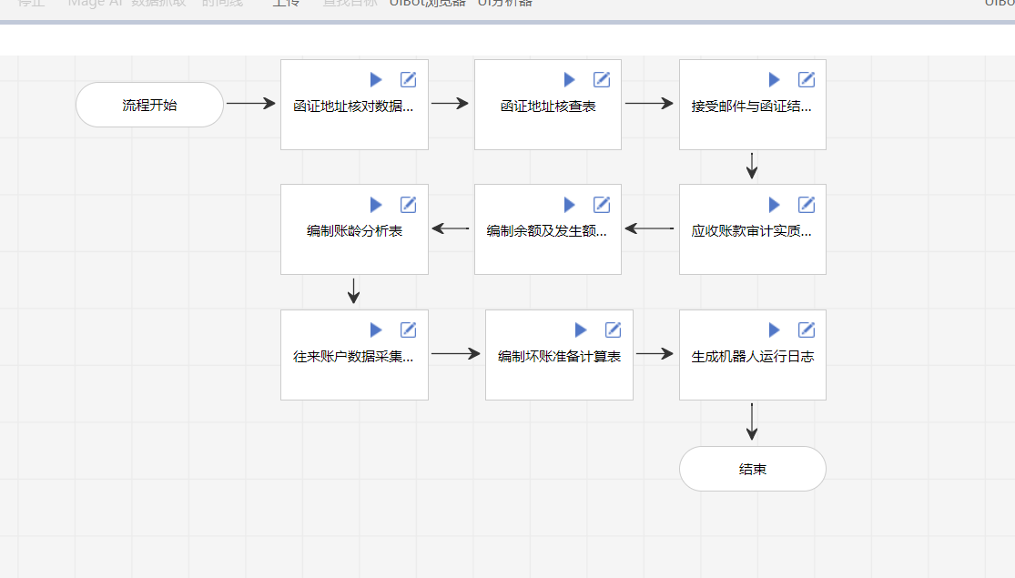
四、具体流程
Innovate

Slide 8
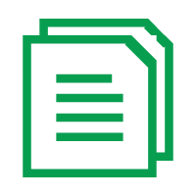
五、执行流程图
Execution Flow Chart
RPA项目实施前后的处理流程对比
全流程手工执行
数字化生产力部署前
几天
获取应收账款明细表、利润表、序时账等
计算近三年的应收账款余额占收入的比重等
从序时账中将应收账款按对方科目分类汇总
计算应收账款账龄结构
记录到相应的工作底稿
判断计算的数据是否合理
对重要的应收账款进行函证
应收账款坏账准备的计提
机器人自动完成业务流程
数字化生产力部署后
几分钟
自动读取应收账款明细账等数据
自动计算并写入应收账款周转率等数据
自动编写应收账款坏账准备计提计算表
批量发送询证函进行函证程序
自动写入账龄结构等数据分析的结果
发送应收账款分析程序审计底稿给审计人员

